Slide 1
C语言程序设计
The C Programming Language
第4章 流程控制

Slide 2
内容摘要
本章主要介绍一般算法的基本流程和对应的C语言描述的流程控制语句，是程序设计的核心内容之一。
重点讨论了含有选择结构和循环结构的算法设计和C语言流程控制语句以及它们之间相互关系。难点是选择结构和循环结构以及3种结构的复合结构。
引入了结构化程序设计的概念，讨论了结构化程序设计的基本方法以及适度结构化的观念。
*

Slide 3
重点讲解
4.1 C语句分类
4.2 表达式语句
4.3 复合语句
4.4 if语句
4.5 switch语句
4.6 while语句
4.7 for语句
4.8 do while语句
4.9 goto语句
4.10 break、continue和return语句
4.11 嵌套循环程序设计
小结
*

Slide 4
单一入口和单一出口
4.1 C语句概述
计算机的算法之计算步骤是可以按照顺序、选择和循环三种结构执行的。
任何复杂的算法都可以通过顺序、分支和循环三种基本结构的来实现。
…
顺序结构
选择结构
循环结构
除顺序结构之外，C语言均有对应的描述语句
C 语言提供多种选择和循环结构的语句，目的是便于算法的描述
*

Slide 5
4.1 C语句概述
常量定义语句
变量声明语句
声明语句
C语言语句分类
数据类型定义语句
函数原型声明语句
表达式语句 ⇔ 表达式;
复合语句 ⇔ { }
选择语句 ⇔ if、switch
可执行语句
循环语句 ⇔ while、do while、for
转移语句 ⇔ break、continue、goto
标号语句 ⇔ 标识符:
*

Slide 6
4.2 表达式语句
表达式语句的一般形式为：
[表达式] ;
其中，“;” 表示一个语句的结束。
例4.1 赋值运算表达式。
x = y + 1 赋值表达式
x = y + 1 ; 赋值表达式语句
x += y 复合赋值表达式
x += y ; 复合赋值表达式语句
i = j = k 多重赋值表达式
i = j = k ; 多重赋值表达式语句
提示：最终表达式本身的值放弃未使用！
*

Slide 7
例4.2 输入与输出函数表达式。
printf("hello") 标准输出函数表达式
printf("hello"); 标准输出函数表达式语句
scanf("%d%d", &x, &y) 标准输入函数表达式
scanf("%d%d", &x, &y); 标准输入函数表达式语句
if (i > 0) {
int temp;
temp = a; a = b; b = temp;
}
else {
;
}
通常，标准输出函数表达式语句，简称为输出语句；标准输入函数表达式语句，简称为输入语句。
#define UPPER 1000
for (int i = 0; i < UPPER; i++) {
;
}
不含有任何内容的表达式，称为空表达式。
空表达式构成的表达式语句，称为空语句。空语句，不实际执行任何操作。
在程序设计中，如果某处在语法上需要一条语句，而在实际功能上不需要执行任何运算时，可以使用空语句。
*

Slide 8
4.3 复合语句
1．复合语句的一般形式
表达式语句的一般形式为：
{ [声明部分] [语句部分] }
其中，声明部分是声明语句序列；语句部分是执行语句序列。
复合语句是按声明部分和语句部分的语句出现顺序依次执行。如果复合语句中不含任何语句，称为空复合语句。空复合语句，不实际执行任何运算。
声明部分中说明的常量和变量，仅仅在所属的复合之内有效。这个问题称为变量的作用域。
提示：语句部分还可以是复合语句！
*

Slide 9
不含声明语句的复合语句。
…
int a, b, t ;
…
{
t = a; a = b; b = t;
}
…
在{}外层声明的，{}内有效
含声明语句的复合语句。
…
{
int a, b, t ;
t = a; a = b; b = t;
}
…
{}内声明的，仅在{}内有效
*

Slide 10
2．复合语句的嵌套
复合语句内还有复合语句，称为复合语句的嵌套使用。
…
{
int a = 0, b = 1;
{
int a=1;
printf(“a=%d\n”, a);
printf(“b=%d\n”，b += 1);
}
printf(“a=%d\n”，a);
printf(“b=%d\n”，b);
}
…
a
0
b
1
a
1
*

Slide 11
3．程序设计举例
例4.3：输入两个整数，按从小到大的顺序输出这两个数。
#include<stdio.h>
int main(void){
int a, b;
printf("input a, b:\n");
scanf("%d%d", &a, &b);
{
int t;
if(a > b) {
t = a; a = b; b = t;
}
}
printf("a=%d, b=%d\n", a, b);
return 0;
}
输入：123 100
输出： a = 100, b = 123
复合语句之作用
*

Slide 12
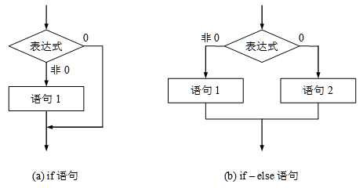
4.4 if 语句
1．if 语句的一般形式
if语句
if 语句的一般形式为：
if （表达式）语句1
或者 if （表达式）语句1 else 语句2
其中，表达式是逻辑类型；语句1和语句2是任意可执行语句。
if-else语句
目录
*

Slide 13
2．if 语句的嵌套
if语句内还有if语句，称为if语句的嵌套使用。
嵌套的if语句的选择条件之间为逻辑与的关系！
例 求a，b，c三个数中最大值。
#include “stdio.h”
int main(void){
int a,b,c;
scanf(“%d%d%d”,&a,&b,&c);
if ( a > b )
if ( a > c ) m = a;
else m = c;
else
if ( b > c ) m = b;
else m = c;
printf(“max=%d\n”,m);
return 0;
}
a＞b
begin
a＞b 且 a＞c
输入a,b,c
y
a>b
n
a＞b 且 a≤c
y
a>c
n
y
b>c
n
a≤b
m←a
m←c
m←b
m←c
a≤b 且 b＞c
输出m
a≤b 且 b≤c
end
*

Slide 14
例 求a，b，c三个数中最大值。
begin
#include “stdio.h”
void main(void){
int a,b,c;
scanf(“%d%d%d”,&a,&b,&c);
if ( a > b ) m = a;
else m = b;
if ( c > m ) m = c;
printf(“max=%d\n”,m);
}
输入a,b,c
y
a>b
n
m←a
m←b
y
c>m
n
m←c
输出m
Inputs: a,b,c (int型)
Work & outputs: m(int型)
end
*

Slide 15
if语句的嵌套使用之二义性问题。
…
…
y
B₁
n
y
B₁
n
y
B₂
n
y
B₂
n
S₂
S₁
S₂
S₁
…
…
if (B1) if (B2) S1 else S2
if (B1) if (B2) S1 else S2
大多数高级语言和C语言一样，约定：if和else就近匹配！
*

Slide 16
3．else-if 结构
if语句内还有if语句，称为if语句的嵌套使用。
如果else子句是一个if语句，那么就构成了else-if结构，同样遵循逻辑与关系。可以用来处理多分支的问题.
if (B1)
E1;
else if (B2)
E2;
......
......
else if (Bn)
En;
else
En+1;
B1
else
Y
E1
B2
else
Y
E2
…
Bn
else
Y
⚠️ 最好情况1次判断，最坏情况n次判断。
En
En+1
*

Slide 17
算法(Ⅰ)设计
例4.4 学生考试成绩x，按以下标准分等：
分数范围 等级英文名
90≤x≤100 excellent（优）
80≤x＜90 good（良）
60≤x＜80 middle（中）
x＜60 bad（差）
输入某学生的考试分数，输出该学生的考试成绩的英文等级。
算法(Ⅱ)设计
#include<stdio.h>
void main(void){
float x;
scanf(”%f”, &x);
if ( x > 100 || x < 0) printf(”input error!\n”);
if ( 100>= x && x >= 90) printf(” excellent! \n”);
if ( 90> x && x >= 80) printf(” good! \n”);
if ( 80> x && x >= 60) printf(” middle! \n”);
if ( 60> x && x >0) printf(” bad! \n”);
}
#include<stdio.h>
void main(void){
float x;
scanf(”%f”, &x);
if ( x > 100 || x < 0) printf(”input error!\n”);
else if ( x >= 90) printf(”excellent! \n”);
else if ( x >= 80) printf(”good! \n”);
else if ( x >= 60) printf(” middle!\n”);
else printf(”bad! \n”);
}
*

Slide 18
4.5 switch语句
1．switch 语句的一般形式
switch 语句的一般形式为：
switch(表达式){
case 常量表达式₁：语句序列₁
case 常量表达式₂：语句序列₂
…
case 常量表达式_{n}：语句序列_{n}
[default：语句序列_{n+1} ]
}
其中，表达式是整型；语句序列i是0或以上个可执行语句序列。
执行流程：将表达式之值，顺序与常量表达式_{i}比较，第一次遇到“相等”时，开始执行此处的语句序列k，直到switch语句结束，或遇到“break;”语句结束。
如果顺序与常量表达式_{i}比较，均不相等，从defualt 后的语句序列_{n+1}开始执行。
break;
break;
break;
表达式=?
常量表达式₁
常量表达式₂
defualt
…
常量表达式_{n}
语句序列₁
语句序列₂
…
语句序列_{n}
语句序列_{n+1}
*

Slide 19
#include<stdio.h>
int main(void){
int i = 1;
switch(i)
{
case 1:
printf("%d\t", i+1);
case 2:
printf("%d\t", i+5);
case 3:
printf("%d\t", i+10);
default:
printf("%d\t", i+100);
}
putchar('\n');
return 0;
}
#include<stdio.h>
int main(void){
int i = 4;
switch(i)
{
default:
printf("%d\t", i+100);
case 1:
printf("%d\t", i+1);
case 2:
printf("%d\t", i+5);
case 3:
printf("%d\t", i+10);
}
putchar('\n');
return 0;
}
⚠️ 流程：先计算switch表达式的值，然后逐一与case常量比较。当某个case的值满足时，执行该字句。如果遇到break；跳出该switch语句，否则依次顺序执行后面的语句，直到switch结束。
*

Slide 20
例如，下面是一个不含转移语句的switch语句的程序片段。
i = 1;
switch ( i ){
case 0：printf("%d\t", i);
case 1：printf("%d\t", i++);
case 2：printf("%d\t", i++);
case 3：printf("%d", i++);
default：printf("\n");
}
printf("%d\n", i);
输出结果：1 2 3
4
i=1
i=?
0
1
defualt
2
3
输出i
输出i++
输出i++
输出i++
输出’\n’
*

Slide 21
2．程序设计举例
#include<stdio.h>
int main(void){
float x;
printf("input the score x( 0 <= x <= 100):\n");
scanf("%f", &x);
if ( x > 100 || x < 0) printf("input error!\n");
else switch ((int)(x / 10)){
case 10: printf(" excellent! \n"); break;
case 9: printf(" excellent! \n"); break;
case 8: printf(" good! \n"); break;
case 7: printf(" middle! \n"); break;
case 6: printf(" middle! \n"); break;
case 5: printf(" bad! \n"); break;
case 4: printf(" bad! \n"); break;
case 3: printf(" bad! \n"); break;
case 2: printf(" bad! \n"); break;
case 1: printf(" bad! \n"); break;
case 0: printf(" bad! \n"); break;
}
return 0；
}
例4.5 用switch语句重新实现例4.4。
例4.4 学生考试成绩x，按以下标准分等：
分数范围 等级英文名
90≤x≤100 excellent（优）
80≤x＜90 good（良）
60≤x＜80 middle（中）
x＜60 bad（差）
输入某学生的考试分数，输出该学生的考试成绩的英文等级。
连续的、空的语句序列对应的case条件之间为逻辑或的关系！
算法思想： x/10=10,9 excellent（优）
x/10=8 good（良）
x/10=7,6 middle（中）
x/10=5,4,3,2,1,0 bad（差）
算法思想： 9≤x/10≤10 excellent（优）
8≤x/10＜9 good（良）
6≤x/10＜8 middle（中）
x/10＜6 bad（差）
*

Slide 22
例：输入某年某月，输出该月的天数。
#include <stdio.h>
void main(void){
int year, month, days, flag;
printf(”input year, month:\n”);
scanf(”%d%d”, &year，&month);
flag = 1;
switch ( month ){
case 1: case 3: case 5: case 7: case 8: case 10:
case 12: days = 31; break;
case 4: case 6: case 9:
case 11: days = 30; break;
case 2: if (!( year % 4) && year % 100 ‖ !( year % 400))
days = 29;
else days = 28;
break;
default: flag = 0;
} /* end of switch */
if ( flag ) printf(”days = %d\n”，days);
else printf(”invalid input month\n”); /* 输入的月份无效 */
}
*

Slide 23
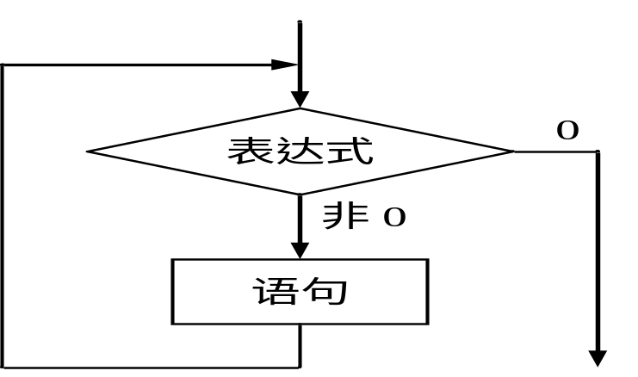
4.6 while语句
1．while 语句的一般形式
while 语句的一般形式为：
while (表达式) 语句
其中，表达式是逻辑类型，称为循环条件；语句是任意可执行语句，称为循环体。
执行流程如下。
循环体执行次数，称为while语句的循环次数。如果循环条件恒真，循环∞次！
目录
*

Slide 24
例4.6 while循环语句示例。
#include “stdio.h”
int main(void){
i = 0;
while (i < 5){
printf(”i=%d\t”，i);
i++;
}
printf(”i=%d\n”，i);
return 0;
}
begin
i=0
{
i<5
n
y
}
输出i
i←i+1
循环体多条语句时，需要使用复合语句{}。
本例循环次数为5次。如果遗漏{},导致“死循环”！
输出i
end
*

Slide 25
例4.7 循环体内没有改变循环条件之中变量的值，则会造成while语句的死循环。
i = k = 1;
while (i < 5){
k = k + i;
printf(”i=%d, k=%d\n”, i, k);
}
例4.8 循环体内改变循环条件之中变量的值，不能使循环条件的值为0，仍然会造成死循环。
例4.9 循环条件第一次检测为0(假值)，循环次数为0。
i = 0;
while ( i == 4 ){
printf(”i=%d\n”, i);
i += 2;
}
i = 4;
while(i <= 4){
printf(”**”);
i -= 2;
}
while语句的循环次数范围≥0！
*

Slide 26
2．程序设计举例
例4.10 将来自标准输入文件的正文复制到标准输出文件，每次输入和复制一个字符。
#include<stdio.h>
int main(void){
char c;
printf(”input a text end of ctrl + z:\n”);
c = getchar();
while (c != EOF){
putchar(c);
c = getchar();
}
return 0;
}
begin
算法步骤：
(1) 读入一个字符，赋给字符变量c；
(2) 如果c不是EOF，则执行(3)；否则结束；
(3) 输出c；
(4) 读入下一字符，赋给字符变量c；
(5) 转步骤(2)。
c←读入字符
#include <stdio.h>
int main(void){
char c;
printf(”input a text end of ctrl+z:\n”);
while (( c = getchar()) != EOF )
putchar(c);
return 0;
}
c≠EOF
n
y
输出c
c←读入字符
键入方法：键入回车表示一行结束；键入ctr+z
(显示^z) ，表示正文输入结束。
end
*

Slide 27

例4.11 输入一个C程序(一段正文)，按原来格式复制输出，复制过程中删去输入程序中所有的注释。
(输出:非/)
(输出:/)
非/
/
非*
*
/
*
*
⇒
0
1
2
3
非*非/
非/非*
(输出:/和非/非*)
/
0 COPY 1 START 2 COMMENT 3 END
非*非/
非*非/
非/非*
非/非*
⊿ … ⊿ / /⊿ … ⊿ /⊿ … ⊿ /*⊿ … ⊿ *⊿ … ⊿**⊿ … ⊿*/⊿ … ⊿
0
1
0
1
0
1
2
3
2
3
2
3
0
…
*

Slide 28
#include<stdio.h>
#define COPY 0
#define START 1
#define COMMENT 2
#define END 3
int main(void){
char c; int state;
state = COPY;
while ((c = getchar()) != EOF)
switch (state){
case COPY:
if (c == ’/’) state = START;else putchar(c);break;
case START:
if (c == ’*’) state = COMMENT;else {
putchar(’/’); state = (c == ’/’) ? START : (putchar(c),COPY);
} break;
case COMMENT:
if (c == ’*’) state = END; break;
case END:
state = (c == ’/’) ? COPY : ((c == ’*’) ? END : COMMENT);
}
return 0;
}
(输出:非/)
(输出:/)
非/
/
非*
*
/
*
*
⇒
0
1
2
3
非*非/
非/非*
(输出:非/非*)
/
0 COPY 1 START 2 COMMENT 3 END
*

Slide 29
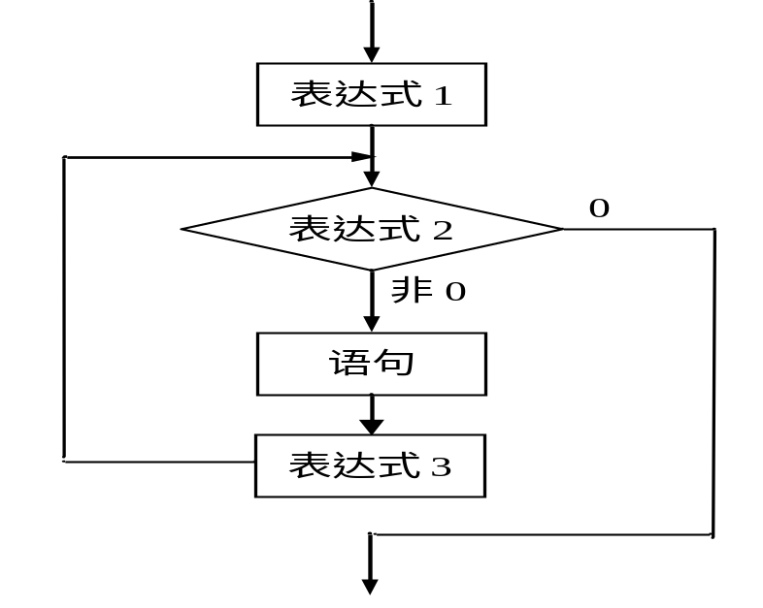
4.7 for语句
for语句完全可以由while语句替代！
1．for 语句的一般形式
for 语句的一般形式为：
for ([表达式₁]; [表达式₂]; [表达式₃]) 语句
其中，表达式_{i}是任意表达式，表达式₂称为循环条件，缺省为恒真；语句是任意可执行语句，称为循环体。
执行流程如下。
循环初值
循环条件
循环增量
目录
*

Slide 30
i←1
例4.12 for循环语句示例。
i<4
n
int i;
for(i = 1; i < 4; i++)
printf(”i=%d s=%d\n”, i, 2 * i);
y
输出i,2*i
例中变量i起循环控制作用，称为循环(控制)变量。
i←i+1
例4.13 for循环语句循环条件表达式为0，则不执行循环体。
a←10
b←5
int a, b;
for (a = 10, b = 5; a <= b; a++)
printf(”a=%d，b=%d\n”, a, b);
a≤b
n
y
输出a,b
for语句的循环次数范围≥0！
a←a+1
*

Slide 31
例4.14 for 循环语句条件表达式的值永不为0，造成死循环。
x←1
x≠10
n
y
int x;
for (x = 1; x != 10; x += 2)
printf(”x=%d\n”, x);
输出x
x←x+2
同样算法流程，for语句可以写成多种等价的形式。
int i;
for(i = 1; i < 4; i++)
printf(”i=%d s=%d\n”, i, 2 * i);
i←1
int i;
i = 1；
for(; i < 4; i++)
printf(”i=%d s=%d\n”, i, 2 * i);
int i;
i = 1;
for(; i < 4;){
printf(”i=%d s=%d\n”, i, 2 * i);
i++;
}
i<4
n
y
输出i,2*i
i←i+1
*

Slide 32
下列程序段，功能上与例4.14等价，但是流程完全不同。qa1
i = 1;
for(; ;){
printf(”i=%d s=%d\n”, i, 2 * i);
i++;
if (!(i < 4)) break;
}
i←1
1
n
y
输出i,2*i
i←1
i←i+1
i<4
n
y
i≮4
y
n
输出i,2*i
i←i+1
*

Slide 33
2．程序设计举例：
例4.15 输入一批整数，以0为结束。输出其中最大的一个值。打擂台
begin
#include<stdio.h>
int main(void){
int x, m;
printf(”input integer end of 0:\n”);
scanf(”%d”, &x);
for(m = x ; x != 0; ){
scanf(”%d”, &x);
if (max < x) m = x;
}
printf(”max=%d\n”, m);
return 0;
}
输入x
m←x
x≠0
n
y
输入x
y
x＞m
n
m←x
输出m
Input: 整型x Work & Output: 整型m
end
*

Slide 34
例4.20 求n! (终端输入n)。
begin
#include<stdio.h>
int main(void){
int n, i;
unsigned long f;
printf(”input n:\n”);
scanf(”%d”, &n);
for (f = 1, i = 1; i <= n; i++)
f *= i;
printf(”%d!=%lu\n”, n, f);
return 0;
}
输入n
f←1
i←1
i≤n
n
y
f←f*i
i←i+1
输出f
Input: 整型n Work:整型i Output: 整型f
end
*

Slide 35
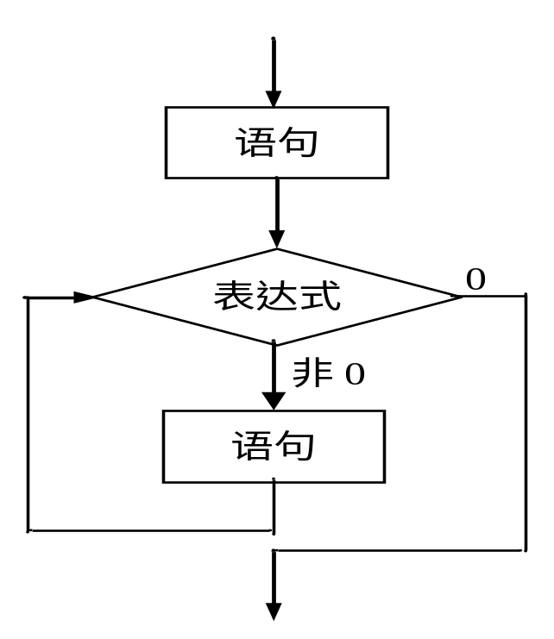
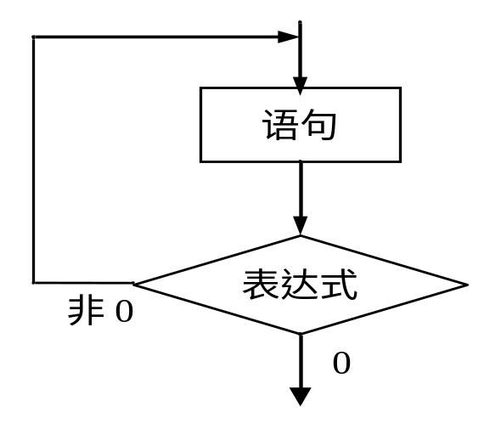
4.8 do while语句
1．do while 语句的一般形式
do while 语句完全可以由while语句替代！
do 语句的一般形式为：
do 语句 while (表达式) ;
其中，表达式是任意表达式，称为循环条件；语句是任意可执行语句，称为循环体。
执行流程如下。
do while语句的循环次数范围≥1！
*

Slide 36
2．程序设计举例
例4.21 把输入的整数按反方向输出。例如，输入是12345，输出是54321 。
#include<stdio.h>
int main(void){
int x, digit;
printf(”input an integer:\n”);
scanf(”%d”, &x);
do {
digit = x % 10;
printf(”%d”, digit);
x /= 10;
}while (x != 0);
printf(”\n”);
return 0;
}
begin
输入x
d←x%10
x←x/10
输出d
y
x≠0
n
输出\n
end
*

Slide 37
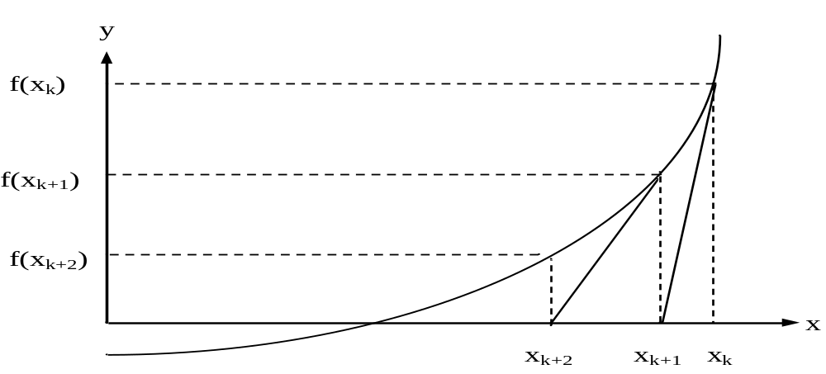
例4.23 用牛顿迭代法求方程f(x)=3x³-4x²-5x+13=0满足精度e=10⁻⁶的一个近似实根。
|f(x_{k}) /f′(x_{k})|<e
(x_{k} , f(x_{k}))
0 – f(x_{k})
= f′(x_{k})
x_{k+1} – x_{k}
(x_{k+1} , 0)
a
(k＝0)
x_{k+1} =
x_{k} – f(x_{k}) / f′(x_{k})
(k＞0)
*

Slide 38
#include<stdio.h>
#include<math.h>
#define EPS 1e-6
int main(void){
double x, d;
printf(”input initial root:\n”);
scanf(”%lf”, &x);
do {
d = -((((3 * x - 4) * x) - 5) * x + 13);
d = d/((9 * x - 8) * x - 5);
x += d;
} while (fabs(d) > EPS);
printf(”x=%f\n”, x);
return 0;
}
begin
输入x
d←f(xk) /f′(xk)
多项式计算技巧
x←x - d
y
|d|＜e
n
输出x
end
a
(k＝0)
x_{k+1} =
x_{k} – f(x_{k}) /f′(x_{k})
(k＞0)
*

Slide 39

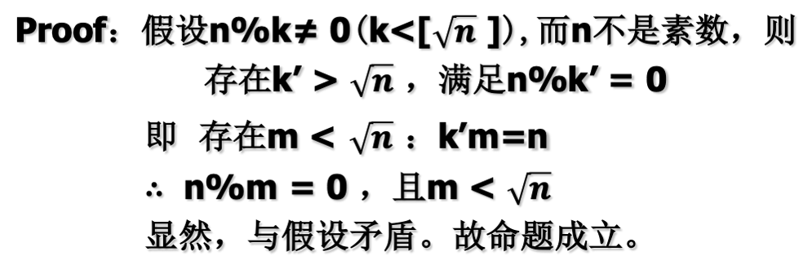
例4.24 输入任意一个大于或等于2的整数n，判断该数是否为素数并输出相应结果。
n%2=0?
n%3=0?
…
n%k=0?
…
n%(n-1)=0?
…
…
No
√
No
No
No
No
No
…
Yes
×
n%2=0?
n%3=0?
…
n%k=0?
…
…
…
No
√
No
No
No
No
No
…
Yes
×
*

Slide 40


begin
#include<stdio.h>
#include<math.h>
int main(void){
int n, i, j, r;
do {
printf(”input an integer(>=2):\n”);
scanf(”%d”, &n);
} while(n < 2);
r = 1;
for (i = 2, j = sqrt(n); r && i <= j; i++)
r = n % i;
if(r)
printf(”%d is a prime.\n”, n);
else
printf(”%d is not a prime.\n”, n);
return 0；
}
#include <stdio.h>
#include <math.h>
int main(void){
int n, i, k, r;
printf(”input n:\n”);
scanf(”%d”, &n);
if (n == 2)
printf(”2 is a prime\n”);
else if (n > 2){
i = 1; k = sqrt(n);
do {
++i; r = n % i;
} while (r && i <= k);
if(r)
printf(”%d is a prime\n”, n);
else
printf(”%d isn’t a prime\n”, n);
}
return 0;
}
输入n
y
n=2
n
输出Yes,2
n>2
y
n
i = 1
k←
i←i + 1
r←n%i
y
r≠0且i<k
n
y
r≠0
n
输出Yes,n
输出No,n
end
*

Slide 41
3．循环语句小结
while循环 for循环 do while 循环
≥0 ≥0 ≥1
*

Slide 42
4.9 goto语句和标号定义
1．goto语句的一般形式
goto语句的一般形式为：
goto 标号 ;
其中，标号是标识符；goto语句功能是将改变程序执行流程，转移到标号定义所在的语句处执行。
2．标号定义的一般形式
标号定义的一般形式为：
标号：语句
其中，标号是标识语句位置的标识符(也称为语句标号)，出现在任意可以执行语句之前，由goto语句引用。
⚠️ goto语句的转移范围在函数内部；
⚠️ 标号的定义和标号的引用没有次序要求，在同一函数内部即可。
*

Slide 43
3．程序设计举例
例 把输入的整数按反方向输出。例如，输入是12345，输出是54321 。
#include<stdio.h>
int main(void){
int x, digit;
printf(”input an integer:\n”);
scanf(”%d”, &x);
L: digit = x % 10;
printf(”%d”, digit);
x /= 10;
if (x != 0) goto L;
printf(”\n”);
return 0；
}
begin
#include<stdio.h>
int main(void){
int x, digit;
printf(”input an integer:\n”);
scanf(”%d”, &x);
do {
digit = x % 10;
printf(”%d”, digit);
x /= 10;
}while (x != 0);
printf(”\n”);
return 0；
}
输入x
d←x%10
x←x/10
输出d
y
x≠0
n
输出\n
end
*

Slide 44
#include <stdio.h>
int main(void){
double x, y; char op;
inx:printf(“输入算术表达式:\n");
scanf("%lf", &x);
while((op = getchar()) != '\n’){
iny: scanf("%lf", &y);
  switch(op){
  case ‘+‘: x += y; break;
  case ‘-‘: x -= y; break;
  case ‘*‘: x *= y; break;
  case '/':
  if (y) x /= y;
  else { printf(“除数不能为0，重新输入!\n”); goto iny;} break;
  default:
  printf(”非法操作符，重新输入!\n");
  goto inx;
  } /* end of switch */
} /* end of while */
printf("%lf\n", x);
return 0;
}
例4.20
*

Slide 45
4.10 break、continue和return语句
1．break语句的一般形式
break语句的一般形式为：
break ;
其中，break是关键字；break语句功能是将改变switch语句和循环语句执行流程：
⑴ 用于switch语句中，从中途退出switch语句；
⑵ 用于循环语句中，从循环体内直接退出当前循环。
…
while(…){
…
while(…){
…
… break;
…
}
…
}
…
switch中有switch
循环中有循环
注意：对于多重循环语句和嵌套switch语句，break语句退出所在层的语句。
*

Slide 46

例4.22 打印2～100之间的所有素数，每行输出10个数。
begin
#include<stdio.h>
#include<math.h>
int main(void){
int i, n, k, m = 0;
for (k = 0, n = 2; n < 100; ++n){
if(n==2||n==3)
m = 1;
for (i = 2; i <= sqrt(n); ++i)
if(!(m = n % i))break;
if (m){
printf("%6d", n);
if (!(++k % 10))
printf("\n");
}
}
printf("\n");
return 0;
}
n←2,k←0
n≤100
n
y
i ← 2
n
y
y
m=0
n
i←i + 1
m!=0
n
y
输出n
k←k+ 1
y
k%10=0
n
输出\n
n←n+ 1
end
*

Slide 47
2．continue语句的一般形式
continue语句的一般形式为：
continue ;
其中，continue是关键字；continue语句功能是将改变循环语句执行流程：转移到循环条件处执行。
while循环 for循环 do while 循环
*

Slide 48
例4.23 输入10个整数，输出其中正数的个数及平均值。
#include <stdio.h>
int main(void){
int a, i, k, x;
printf(”input 10 numbers:\n”);
for (a = i = k = 0; i < 10; ++i){
scanf(”%d”, &x);
if (x <= 0) continue;
a += x;
++k;
}
if (k)
printf(”numbers=%d，average=%f\n”,
k, 1.0 * a / k);
return 0;
}
begin
s←0,k←0
n
i ←0
y
i＜10
n
y
输入x
y
x≤0
n
k←k + 1
i←i + 1
y
k≠0
n
输出k,s/k
end
*

Slide 49
3．return语句的一般形式
return语句的一般形式为：
return [表达式] ;
其中，return是关键字；return语句的功能是被调用函数返回到调用函数，表达式是函数返回值。如果无表示式，函数无返回值。
例4.30 写一个函数sign，返回浮点数x的符号。
-1 ( x<0 )
Sign =
0 ( x=0 )
1 ( x>0 )
int sign(double x){
if (x < 0) return -1;
else return ((!x) ? 0 : 1);
}
*

Slide 50
4.11 嵌套循环程序设计
一个循环语句之循环体是含有循环语句，称为嵌套循环，又称为多重循环。
特别地，一个循环语句S之循环体是含有循环语句 S’ ，S’ 之循环体不再含循环语句，这样的程序段称为二重循环。S相对于 S’ 称为外层循环， S’相于S称为内层循环。
…
…
…
loop
…
…
loop
…
…
loop
loop
…
loop
loop
…
…
…
…
交叉循环
C语言对循环的嵌套层数没有限制，其中二重循环应用最为普遍，其次是三重循环。
并列循环
*

Slide 51
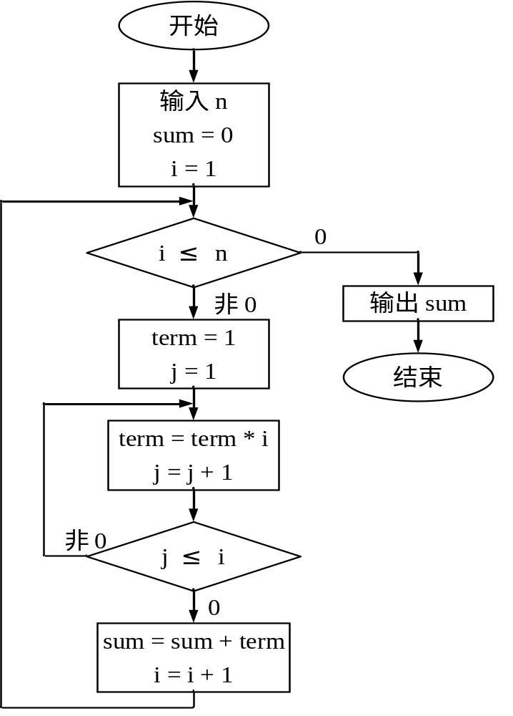
例4.31 计算s=1¹+2²+3³+...+n^{n}，n由终端输入。
#include<stdio.h>
void main(void){
int i, j, n;
long s, term;
printf(”input n:\n”);
scanf(”%d”, &n);
for (s = 0, i = 1; i <= n; ++i){
term = 1;
j = 1;
do term *= i;
while (++j <= i);
s += term;
}
printf(”s=%ld\n”, s);
}
外层循环
内层循环
*

Slide 52
嵌套循环程序设计-枚举搜索
许多问题不能利用数学公式或模拟算法求解，它们往往有一个庞大的问题状态空间，并且给出了一些约束条件，要求寻找问题解空间中的一个或多个解，求解此类问题需要使用搜索技术。枚举算法是最简单、最基本的搜索算法，其核心思想就是通过对问题状态空间的每一种可能状态进行求解判断，从而求得满足条件的解。
例：下列算式中，每个汉字代表1个0～9的数字，不同的汉字代表不同的数字。试编程确定使得整个算式成立的数字组合，如有多种情况，请给出所有可能的答案。
赛软件 * 比赛 = 软件比拼
分析：这个算式中有5个不同的汉字，分别用变量a、b、c、d、e来代表汉字：赛、软、件、比、拼，此算式可表示为：
(a*100+b*10+c) * (d*10+a) = b*1000+c*100+d*10+e。
由于取值不得重复，所以这5个变量所有可能的取值情况是一个10取5的排列，一共有10*9*8*7*6种。
*

Slide 53
嵌套循环程序设计-枚举搜索
int main()
{
int a, b, c, d, e;
for (a=0; a<10; a++)
for (b=0; b<10; b++) {
if (b-a==0) continue;
for (c=0; c<10; c++) {
if ((c-b)*(c-a) == 0) continue;
for (d=0; d<10; d++) {
if ((d-c)*(d-b)*(d-a) == 0) continue;
for (e=0; e<10; e++) {
if ((e-d)*(e-c)*(e-b)*(e-a) == 0) continue;
if ((a*100+b*10+c) * (d*10+a) == b*1000+c*100+d*10+e)
printf("%d%d%d * %d%d = %d%d%d%d\n", a, b, c, d, a, b, c, d,e);
}
}
}
}
return 0;
}
/* 第一层循环执行10次 */
/* 第二层循环执行9次，依次类推 */
/* (c-b)*(c-a) == 0等价于(c-b)==0 || (c-a)==0，下同*/
*

Slide 54
小结
流程控制是程序设计必须掌握的最基本内容。任何算法流程由顺序、分支和循环三种结构的组成。
任何算法流程可以结构化。过度结构化会降低算法执行效率；滥用转移语句将降低程序的可读性，使程序难以调试与维护。
本章介绍了C语句的分类、描述算法基本计算之C语句和描述算法流程控制之C语句。
表达式语句和复合语句
if和switch语句
while、do-while和for语句
goto、break、continue和return语句
←→ 顺序结构
←→ 分支结构
←→ 循环结构
←→ 转移语句
目录
*

Slide 55
作 业
习题
4.1 4.3 4.5 4.9 4.10 4.11 4.17
*

